Slide 1
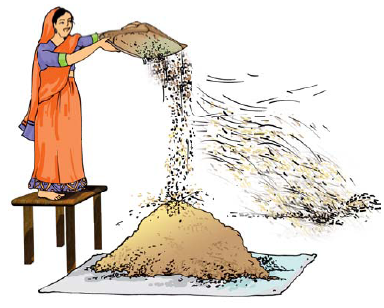
Látky a ich vlastnosti
Oddeľovanie zložiek zo zmesi v praxi

Slide 2
Zopakujme si
Zložky zmesí oddeľujeme na základe odlišných vlastností zložiek zmesi.
Spôsoby oddeľovania sú napríklad:
Usadzovanie
Filtrácia
Odparovanie
Kryštalizácia
Destilácia

Slide 3
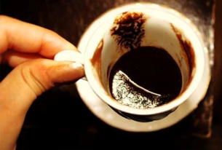
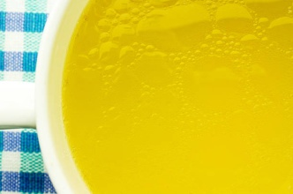
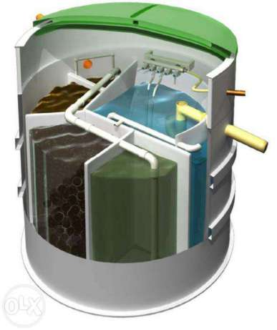
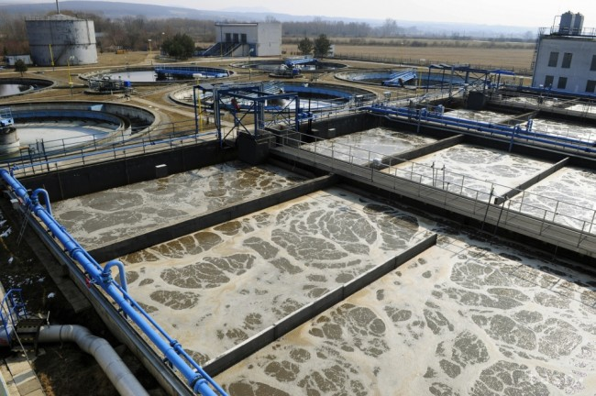
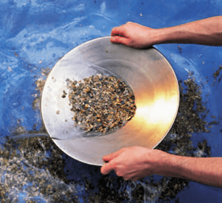
Usadzovanie
Pri usadzovaní využívame odlišnú hustotu zložiek zmesí.
V praxi:
Usadzovanie zomletej kávy po zamiešaní v „zalievanej“ káve
Odstránenie stuhnutého tuku na sviatočnej polievke
Pri čistení odpadových vôd
Pri ryžovaní zlata

Slide 4
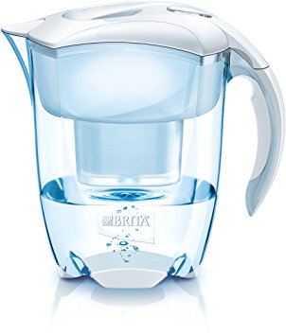
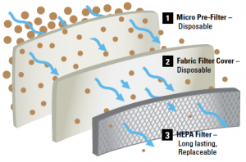
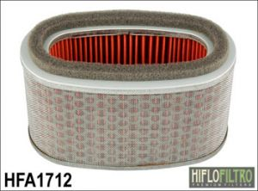
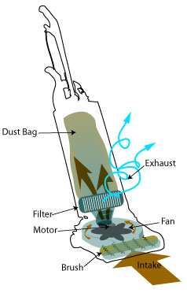
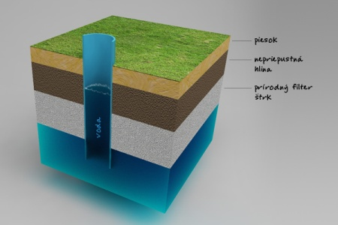
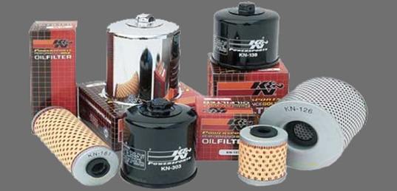
Filtrácia
Filtráciou oddeľujeme zložky zmesí na základe odlišnej veľkosti ich častíc.
V praxi:
Filtrovanie pitnej vody v kuchyni
Filtrovanie vzduchu vo vysávači
V automobile je niekoľko filtrov:
Palivový
Olejový
Peľový
Vzduchový
V prírode sa filtruje pitná voda cez vrstvy piesku, štrku
Filtrovanie vody v čističkách, spalín v komínoch

Slide 5
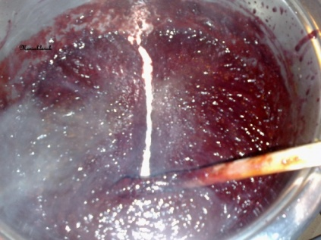
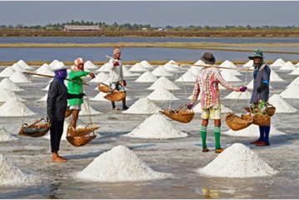
Odparovanie
Pri odparovaní sa využíva odlišná schopnosť zložiek odparovať sa.
V praxi:
Varenie lekváru, pretlaku
Získavanie morskej soli z morskej vody

Slide 6
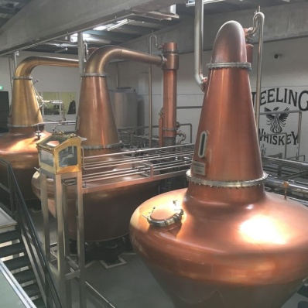
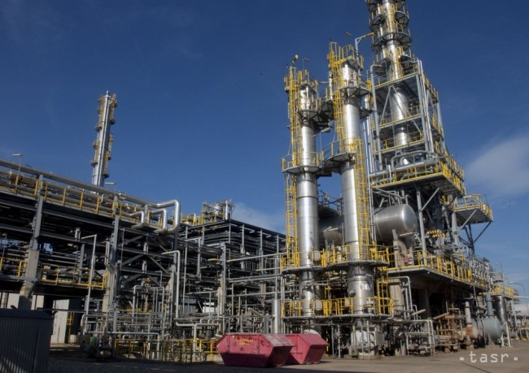
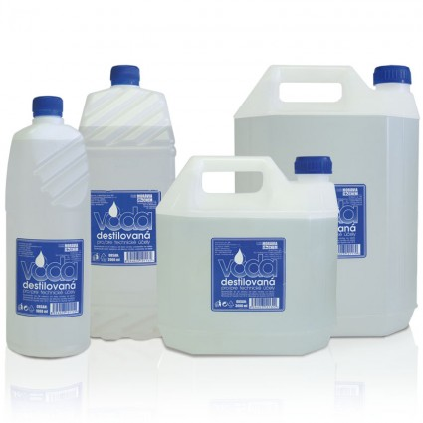
Destilácia
Destiláciou oddeľujeme zložky na základe ich odlišnej teploty varu.
V praxi:
Vyrába sa takto destilovaná voda
Z ropy sa takto získava benzín
Aj etanol sa vyrába destiláciou

Slide 7
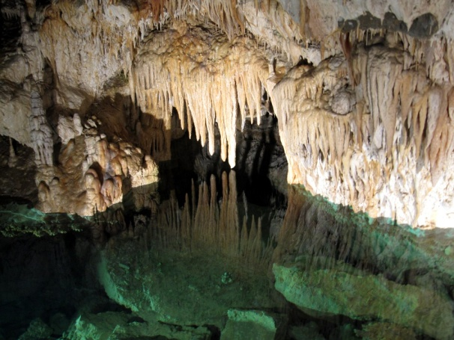
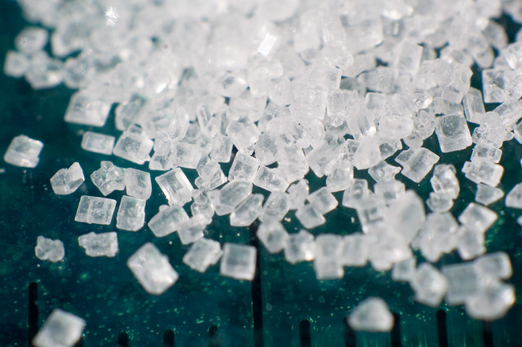
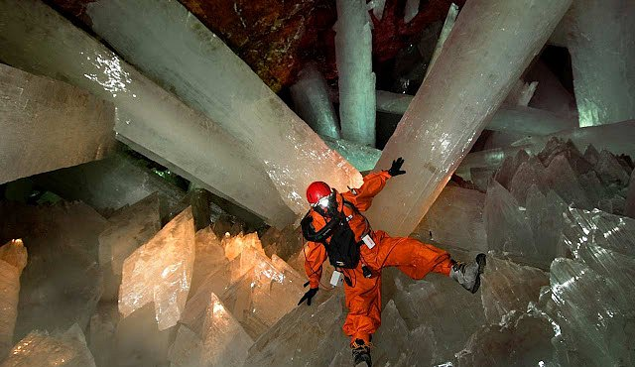
Kryštalizácia
Pri kryštalizácii sa využíva schopnosť zložky tvoriť kryštály.
V praxi:
Pri výrobe kryštálového cukru
Výroba kryštálov pre lasery, integrované obvody
V prírode takto vzniká aj kvapľová výzdoba jaskýň, ale aj obrie kryštály sadrovca

Slide 8
Ďakujem za pozornosť!
Zdroj obrázkov: internet

